Slide 1
企业级应用开发
学生端小组报告
小组成员：张慧斌 赵晨宇 郭立 周轩竹
小组工作文档：http://ojtl.site/

Slide 2
总体介绍
小组成员
项目文档
张慧斌 赵晨宇 郭立 周轩竹
http://ojtl.site/
记录了本小组在本课程中的各项工作任务的详细内容。
项目版本管理
总体任务情况
学生端前端：https://github.com/nkucs/student-frontend
后端：
https://github.com/nkucs/server
小组文档：
https://github.com/NestDream/OJTL-docs
前端设计开发，技术框架学习，准备设计方案；完成首页的登陆入口设计；根据数据库以及原型图进行题目详情页和提交结果页的前端开发；完成数据库处理与API编写：主要为首页用户信息获取，提交记录获取，题目详情获取；页面交互处理，测试数据库，处理数据库问题

Slide 3
总体工作介绍/具体工作介绍
学生端首页
个人信息主页的内容以卡片形式呈现，主要内容包括了个人导航、最新消息提醒、参与课程概览、部分统计信息可视化的卡片。 个人主页的主要目的就是让学生可以简单直观地分析数据
学生所看到的某个题目的具体页面，用户可以看到题目的具体内容，可以下载附件、提交代码、切换题目、切换标签、返回主界面
题目详情页
学生查看某个提交记录的具体页面，学生可以看到提交的结果和错误原因，代码的运行时间和空间，根据题目类型的不同，用户可以选择查看代码和测试用例
提交结果页
以列表的形式存储学生最近的题目提交结果
提交结果列表页

Slide 4
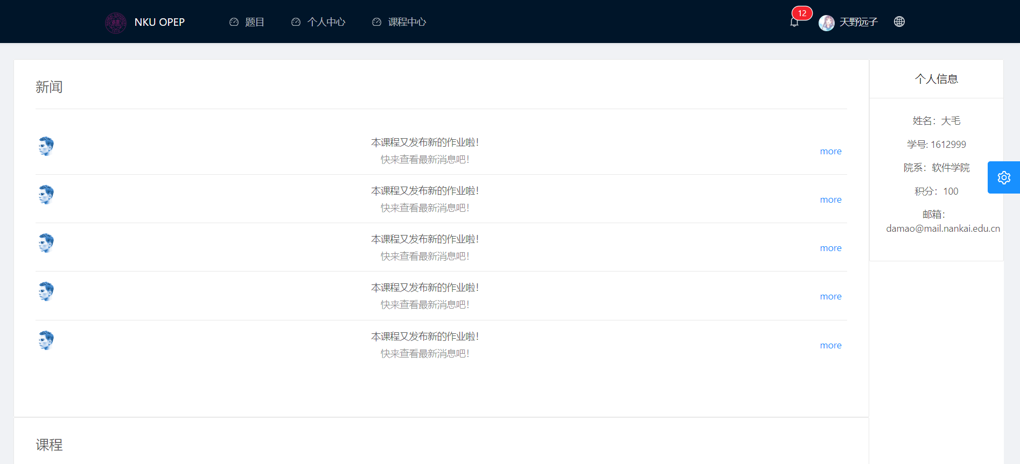
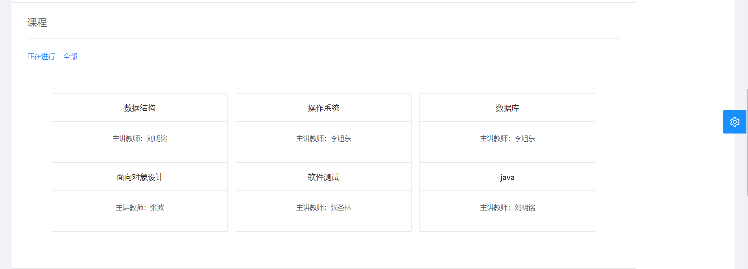
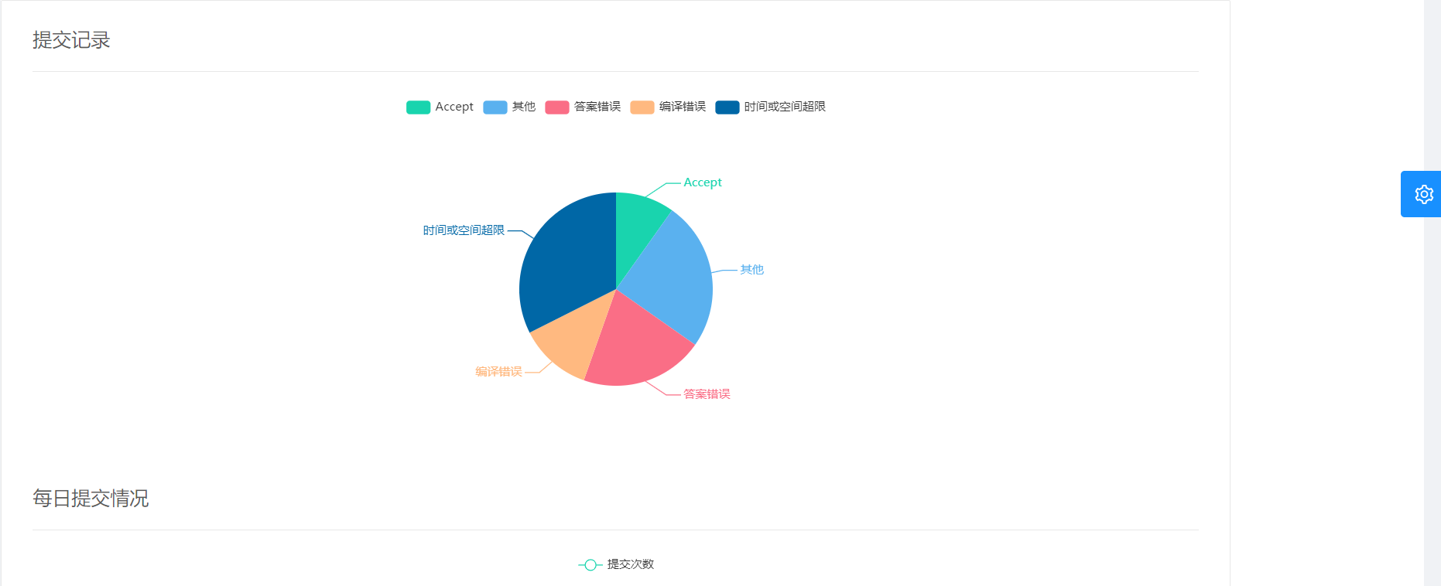
主要功能1 —— 用户首页
查看课程
用户可以在首页看到目前自己已经选择了的所有课程
查看系统消息
用户可以在首页方便地查看当前的最新系统消息，系统消息的来源是课程老师在课程说明中发布的内容
查看个人资料
用户可以在侧边栏便捷地查看自己的个人资料
查看部分可视化信息
用户在个人首页底部可以查看部分可视化相关的图表
首页跳转
用户点击导航栏中的首页或NKCS-OPEP图标即可快速访问首页

Slide 5
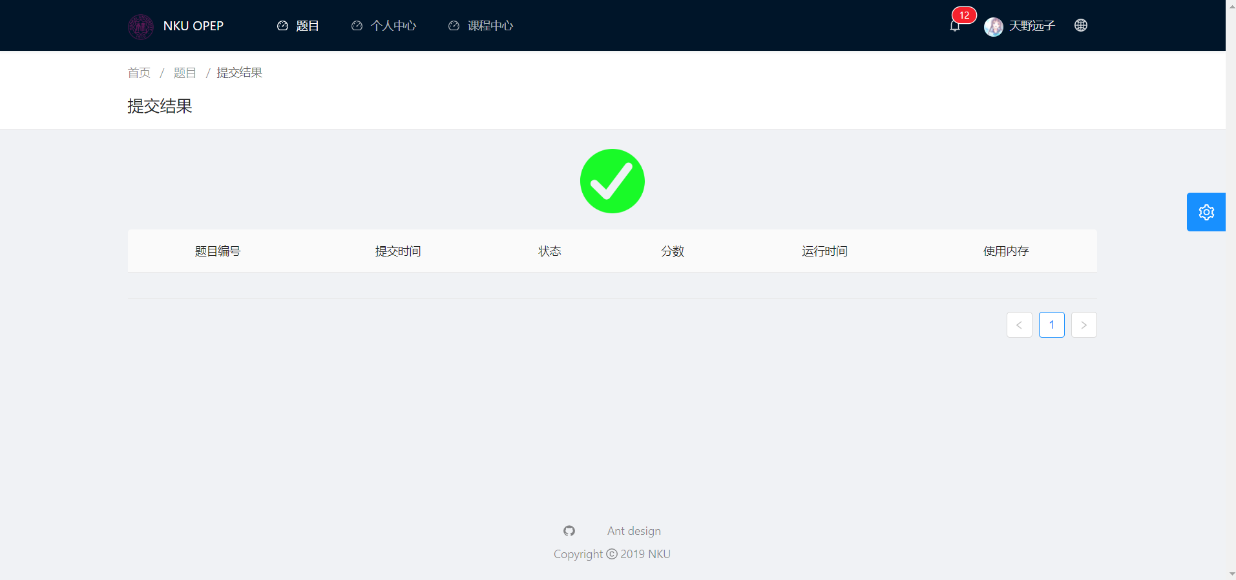
主要功能 3 —— 提交结果页
查看提交结果
用户可以在提交结果页面查看到提交的结果和错误原因，代码的运行时间和空间，根据题目类型的不同，用户可以选择查看代码和测试用例
返回题目
用户点击“返回题目”按钮
页面跳转回题目详细信息界面
查看代码
用户点击“查看代码”按钮
页面跳转至代码页面
查看测试用例
用户点击“查看测试用例”按钮
页面下方加载测试用例

Slide 6
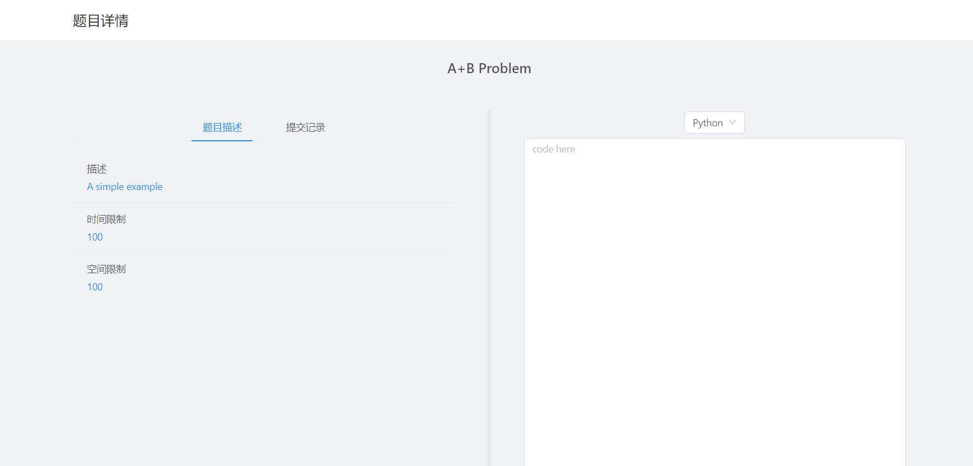
主要功能 2 —— 题目详情页
下载附件
用户点击附件图标，可以下载附件到本地
提交代码
用户点击“提交按钮”，页面上传答案。
上传成功，页面显示成功提交标签； 或上传失败，页面显示未成功提交标签
返回主页面
用户点击“返回”按钮
页面跳转至个人界面
标签切换
用户点击“题目描述”
页面局部切换至题目描述内容
用户点击“提交记录”
页面局部切换至提交记录内容
题目切换
用户点击“上一题”按钮
页面切换至该题目列表的上一道题目
用户点击“下一题”按钮
页面切换至该题目列表的下一道题目

Slide 7
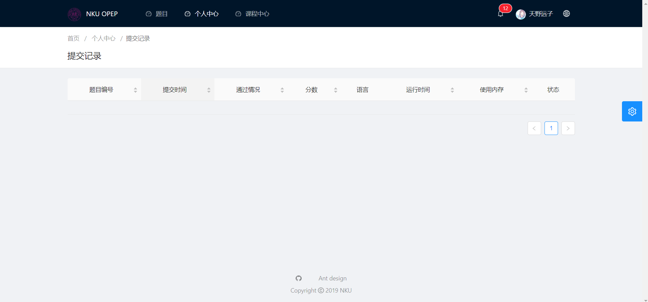
主要功能 4 —— 提交结果列表页
返回主页面
用户点击“返回”按钮
页面跳转至个人界面
返回个人中心
用户点击“个人中心”按钮
页面跳转至个人中心界面
查看提交记录
通过列表的形式将用户的提交记录进行展示

Slide 8
项目展示

Slide 9
遇到的困难和解决的办法
1
2
3
4
环境配置
数据库处理
前后端数据传输
命名规范问题

Slide 10
总结/心得体会
团队开发之间需要信息交流
需要有一个明确的任务分工
编写代码时需要有参考规范

Slide 11
感谢您的聆听

